Slide 1
ФГОБУ ВО «Финансовый университет при Правительстве Российской Федерации»
VI Конкурс научных студенческих обществ факультетов и филиалов
Финуниверситета
22.05.2023 – 30.06.2023 г.
НСО Колледжа
информатики и программирования
Председатель:
Голубов Алексей Игоревич
Заместитель председателя по общим вопросам: Сакалов Ислам Могомедович
Заместитель председателя по программным вопросам: Дукин Тимур Раилевич
Научный руководитель: канд. физ.-мат. наук Башелханов Игорь Викторович
Почетный Председатель Совета НСО: канд. экон. наук, директор Колледжа информатики и программирования Демкина Надежда Ибрагимовна

Slide 2

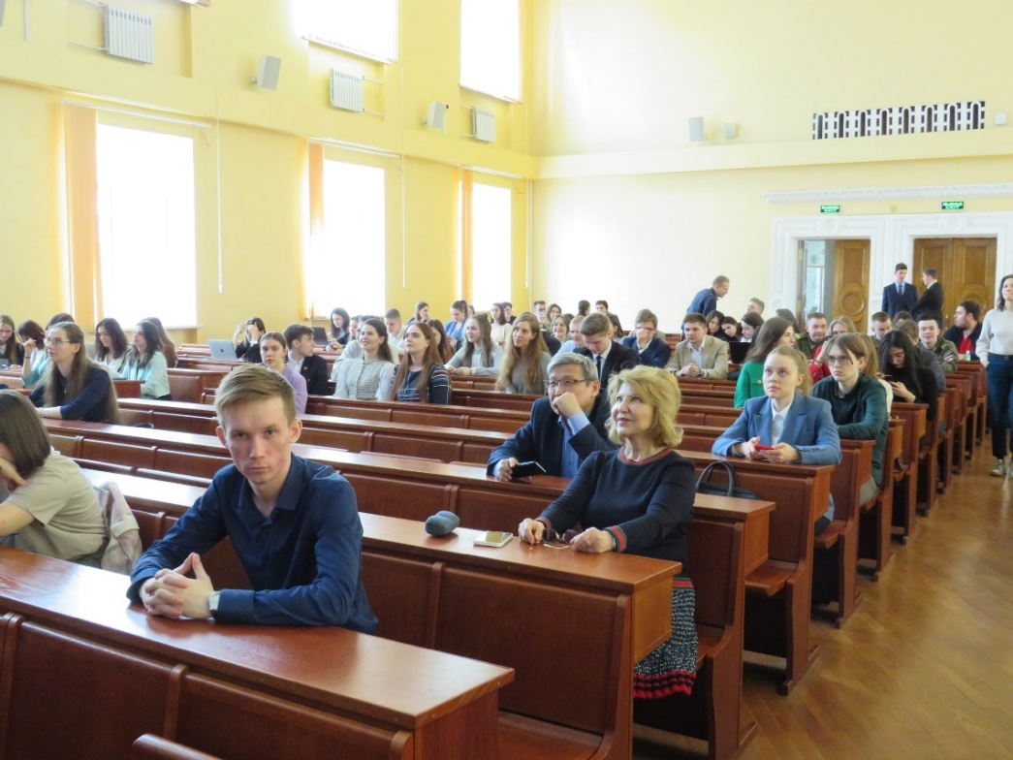
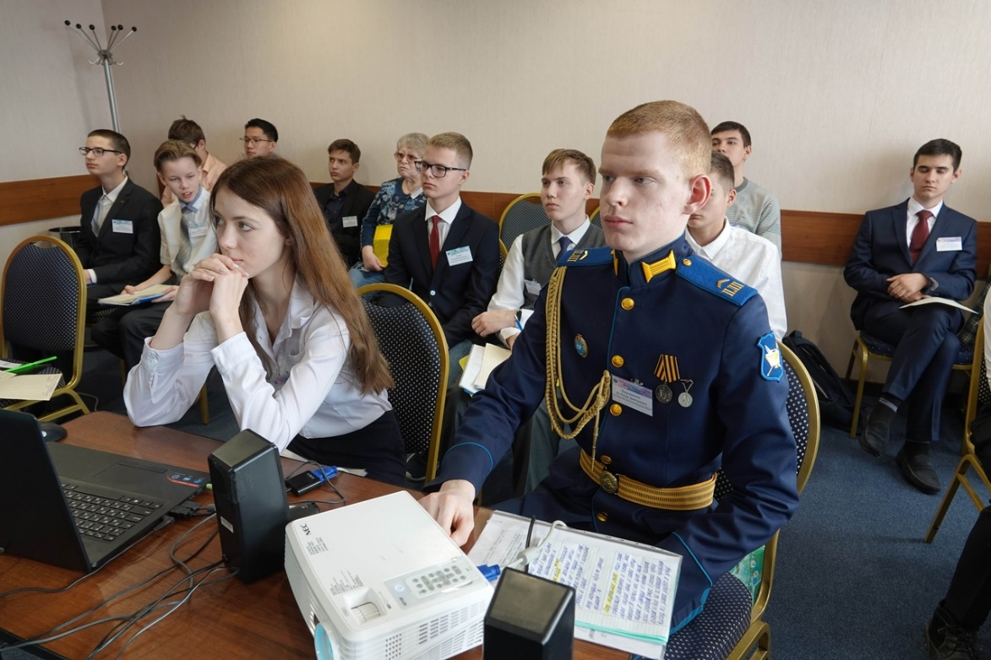
Направления научной (научно-исследовательской) деятельности НСО КИПФИН:
основания информатики;
практическое применение информатики в различных сферах;
информационная безопасность, философия безопасности, информационное противоборство;
интеллектуальные и киберфизические системы: программирование и аппаратные средства.
По данным направлениям научной деятельности НСО успешно защищаются выпускники КИПФИН

Slide 3











Студенты НСО КИПФИН и их научные руководители из состава сотрудников и преподавателей колледжа в номинации «Научно-исследовательский инсайт» получили Дипломы I-й степени и в номинации «Презентация открытия» Дипломы III-ей степени по научному направлению «Физико-математические науки»

Slide 4
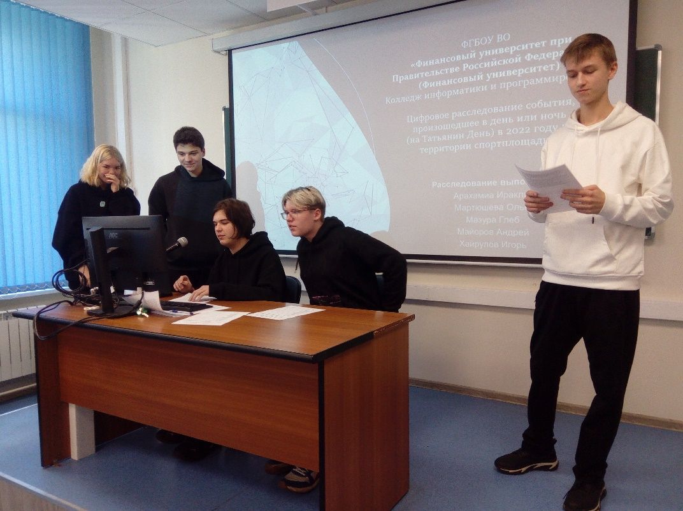
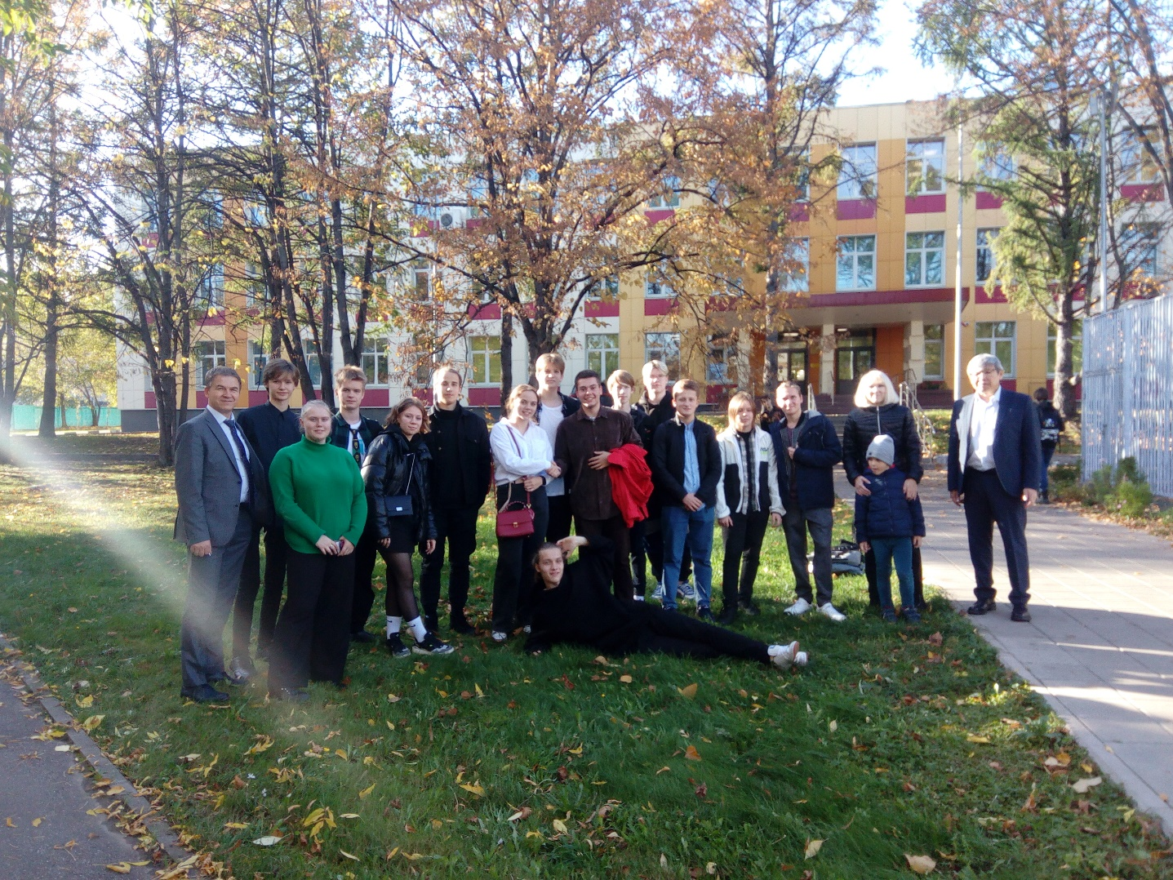
8 октября 2022 года на площадке Колледжа информатики и программирования прошел Всероссийский Фестиваль науки «Nauka 0+» в формате гибридного цифрового суда интеллект-игры «Играй нейрон». Пять команд, состоявших из 25 цифровых следопытов из 5 учебных групп расследовали научно-техническими методами оставленные цифровые следы- реальное нарушение периметра территории спортплощадки КИПФИН произошедшее на Татьянин день (или ночь) 2022 года

Slide 5
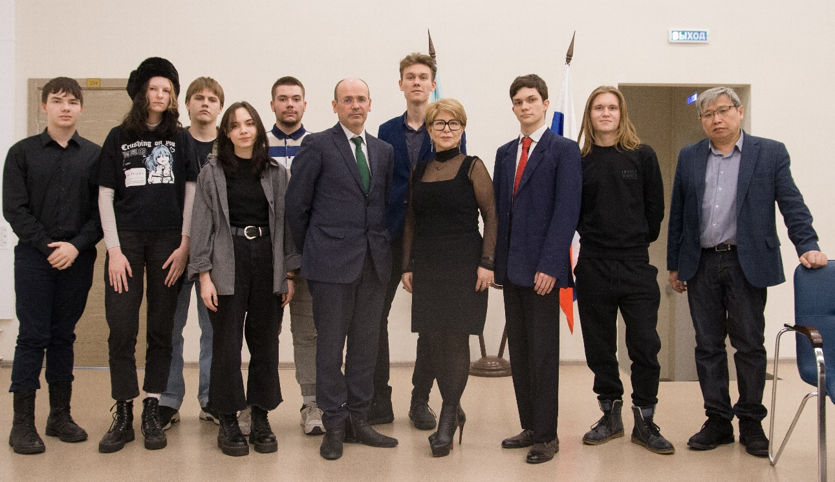
В течение года колледжем традиционно, при участии НСО КИПФИН, организуются мероприятия из серии «Встречи с профессионалами» и «Встречи с интересными людьми»

Slide 6
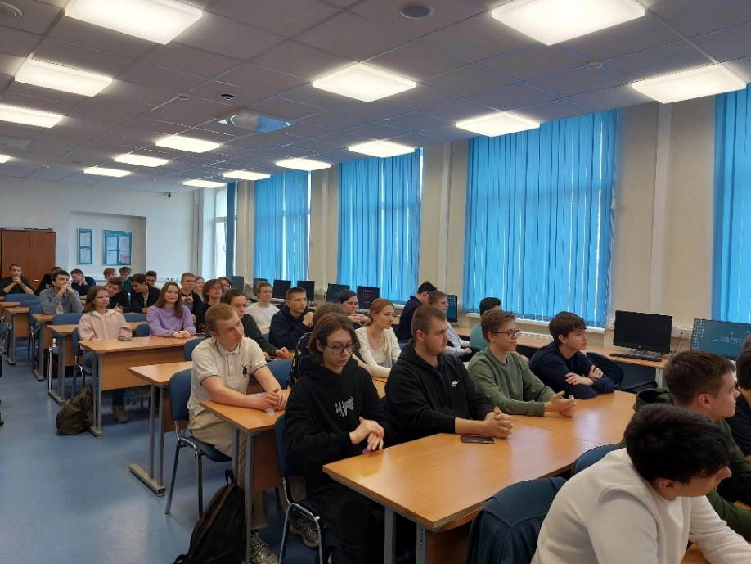
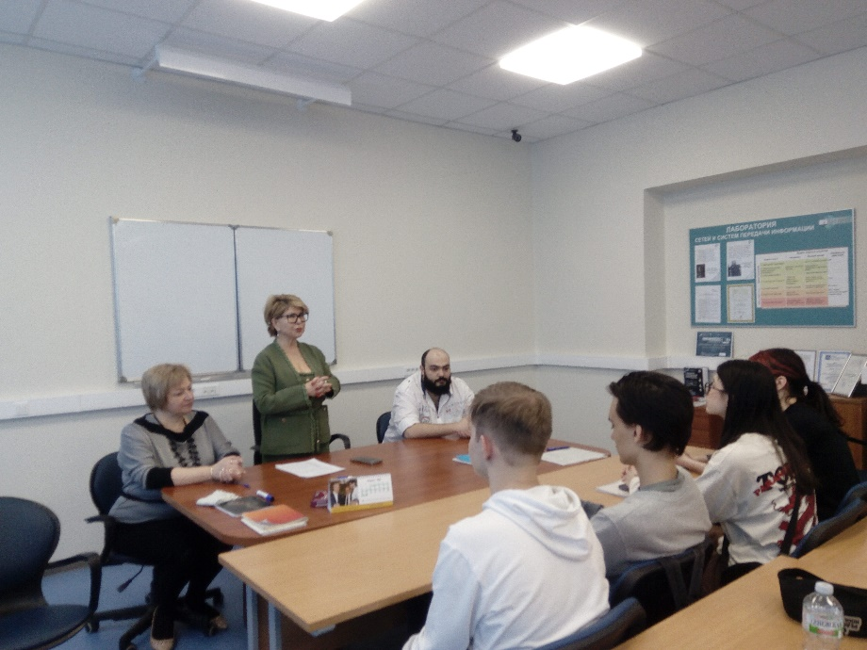
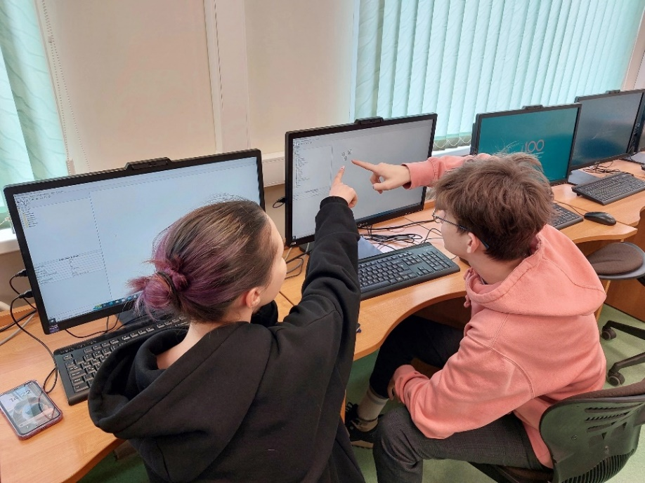
Ежегодно при организационном участии НСО КИПФИН проводится «Международный научный студенческий конгресс».
2023 год не стал исключением!
В ходе данного мероприятия, с участием Лицея Финуниверситета, были проведены:
Чемпионат «Процессор-ринг»
и научно-практические конференции по следующим направлениям:
«Технические, математические и естественные науки»;
«Гуманитарные и Экономические науки»;
«Научный дебют»

Slide 7



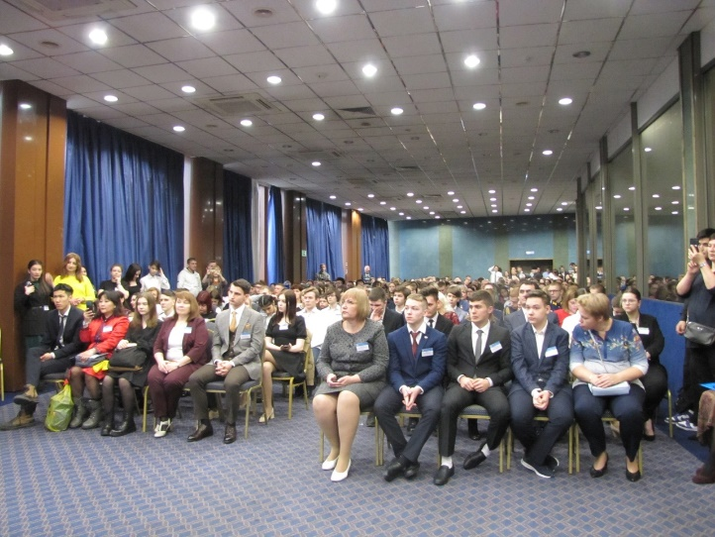
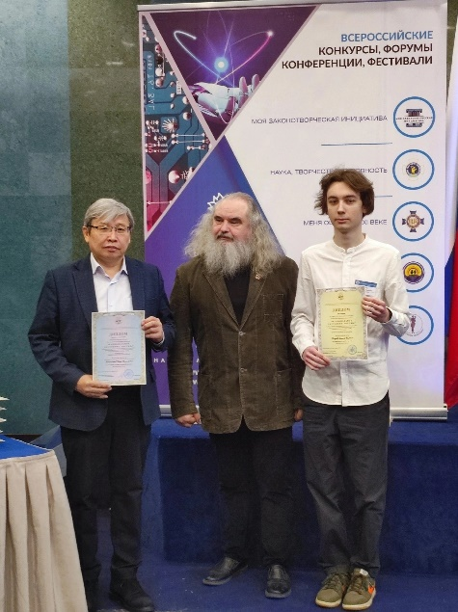
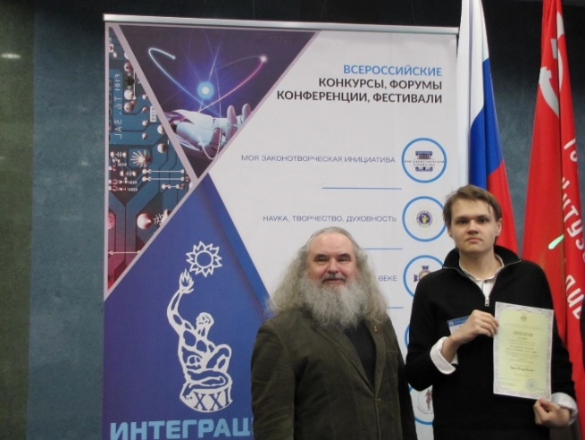
15-16 марта 2023 г. студенты Колледжа информатики и программирования,​ участвовали в очном​ XVII-ом Всероссийском конкурсе-конференции «Национальное достояние России».​
В результате студенты КИПФИН получили 3 Диплома победителей/призеров 1-ой степени и один Диплом победителя/призера​ 2-ой степени, а также одну серебряную медаль Всероссийского конкурса.
Ректор Финуниверситета​ Прокофьев Станислав Евгеньевич и научные руководители получили соответствующие благодарности, знак отличия и Дипломы

Slide 8


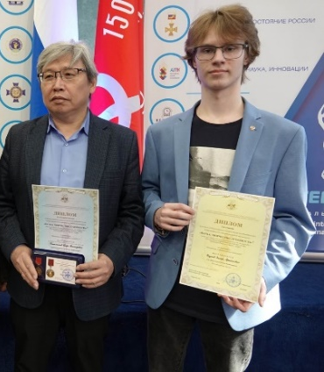
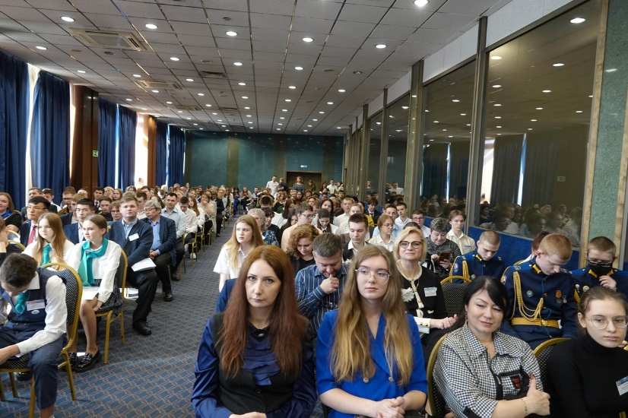
05-06.04.2023г. в Конгресс-центре ГК «Космос» на ВДНХ состоялся очный тур Всероссийского конкурса научно-исследовательских, изобретательских и творческих работ обучающихся «Наука, творчество, духовность», где члены НСО 1-го курса победили с дипломами 1-й степени
30.01.2023 г. вышел в свет выпуск журнала РАН «Цифровое востоковедение», где была опубликована уже вторая статья членов НСО КИПФИН и научных руководителей: «Информатика и геодемография: сопоставление данных и обнаружение аномалий»

Slide 9

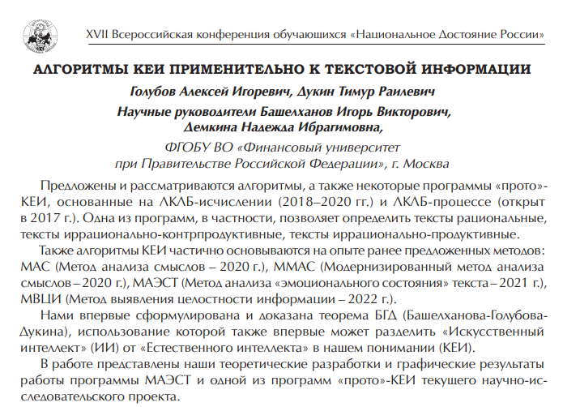
В результате кропотливой научно-исследовательской работы НСО КИПФИН была доказана новая социофизическая теорема БГД, успешно защищенная студентами Голубовым А. И. и Дукиным Т. Р. на Всероссийском конкурсе «Национальное Достояние России»
Опубликованные в марте 2023 года тезисы Всероссийского конкурса «Национальное Достояние России»

Slide 10
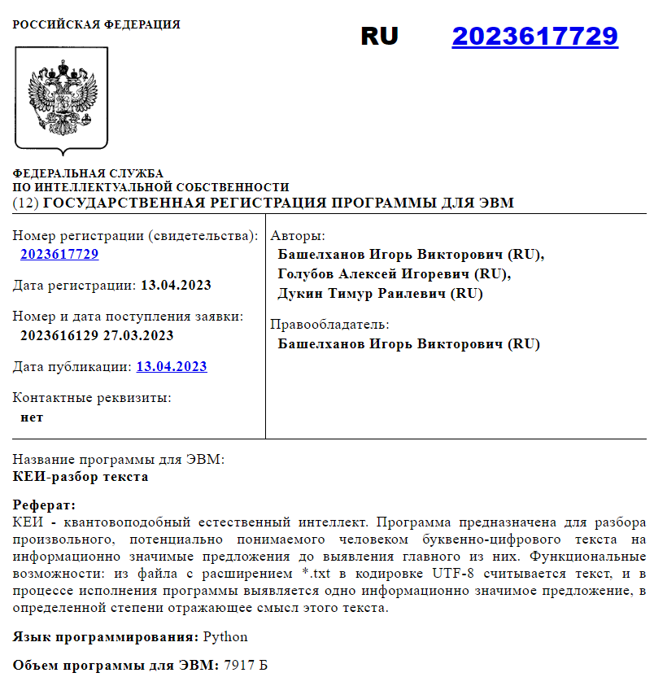
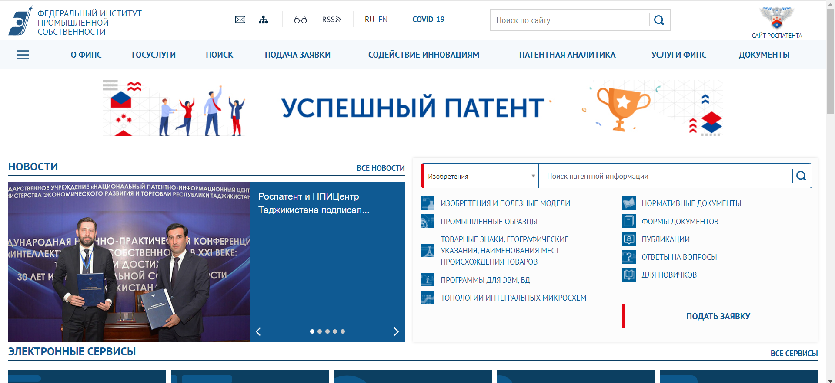
Авторами вышеуказанной теоремы было получено Свидетельство государственной регистрации Федерального института промышленной собственности программы «КЕИ-разбор текста», а также оформляются документы на регистрацию еще двух программ: «Программа определения психологического профиля/статуса человека/оператора» и «Метод анализа эмоционального состояния текста».
Оформляется стартап

Slide 11
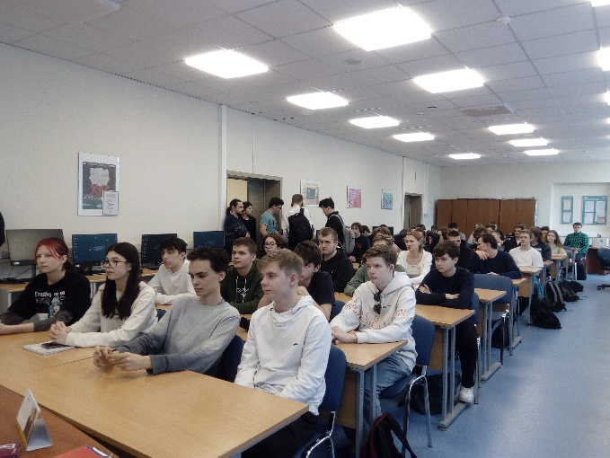
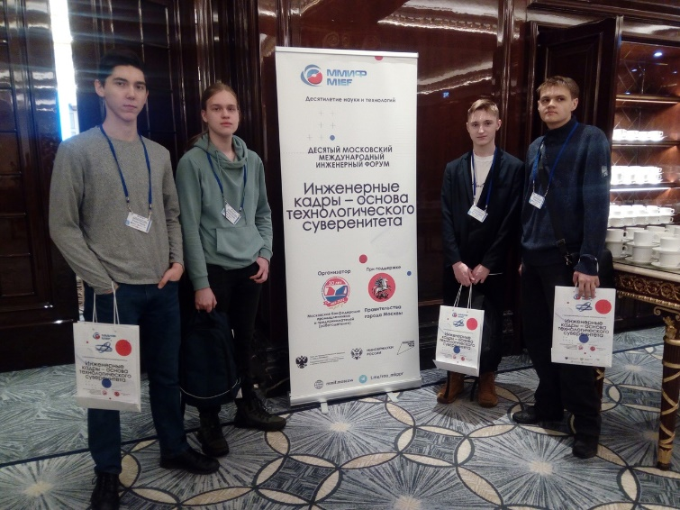
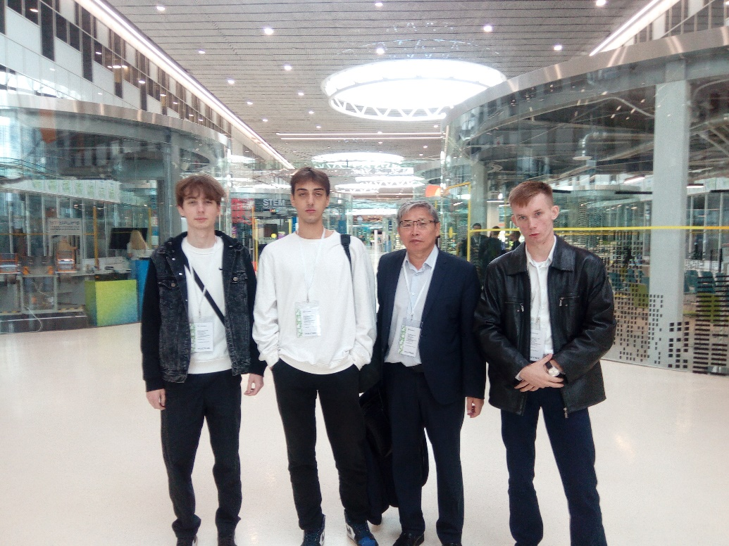
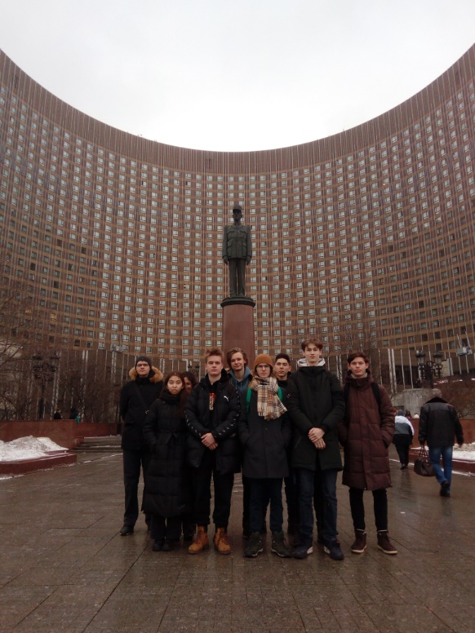
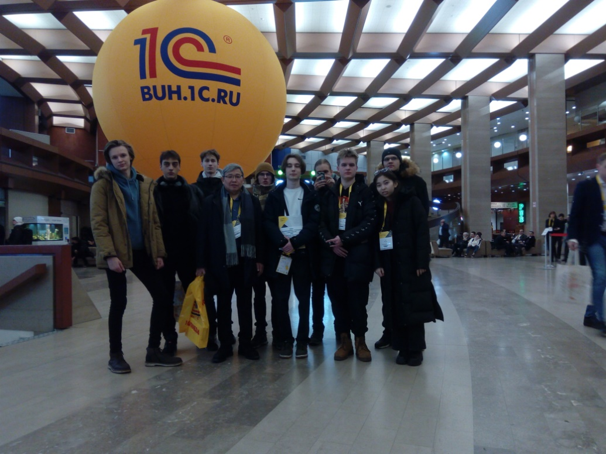
СПАСИБО ЗА ВНИМАНИЕ!

